Slide 1
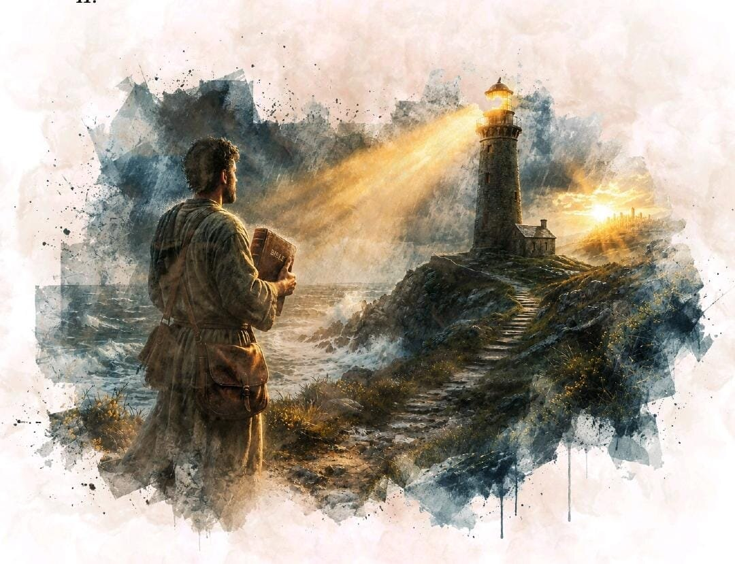

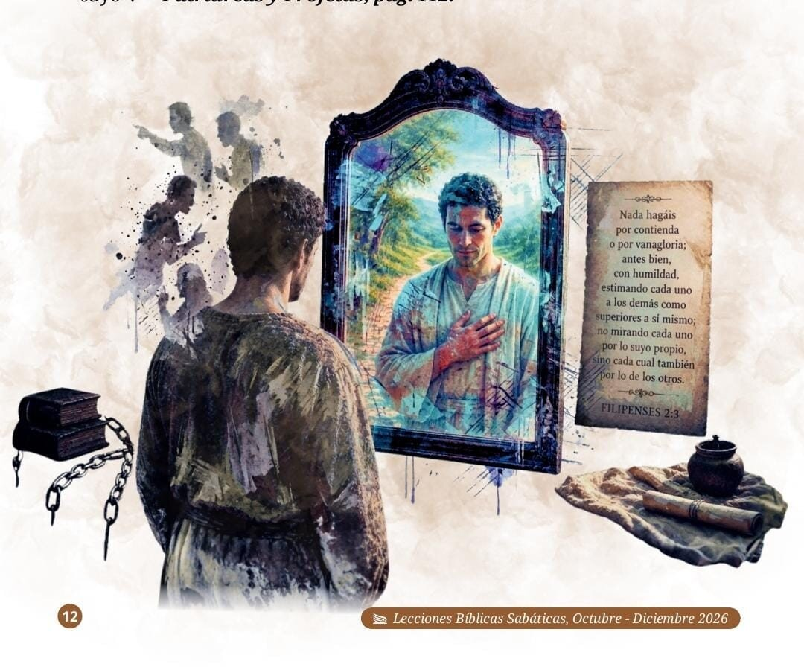
Agregue el Título
INTRODUCCIÓN
Domingo
FORTIFICADOS POR EL CIELO
FORTIFICADOS POR EL CIELO
Título del tópico

Slide 2
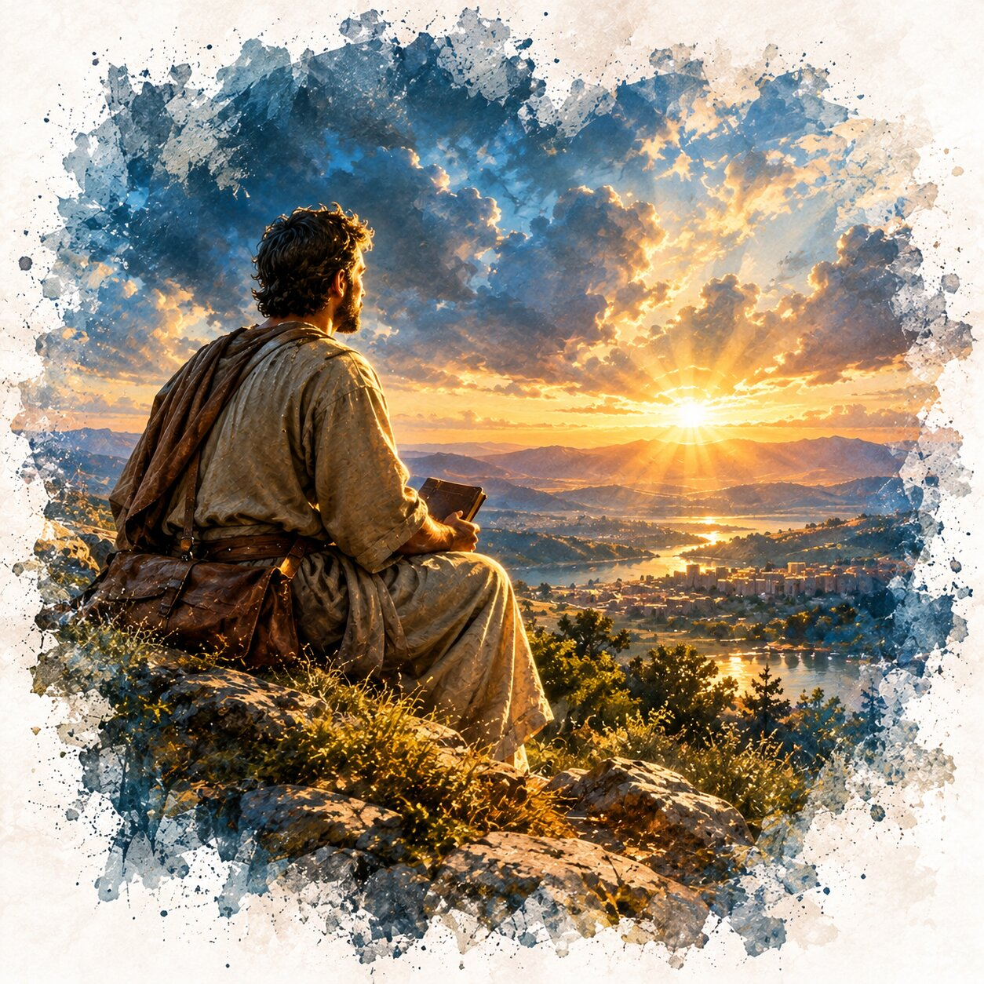

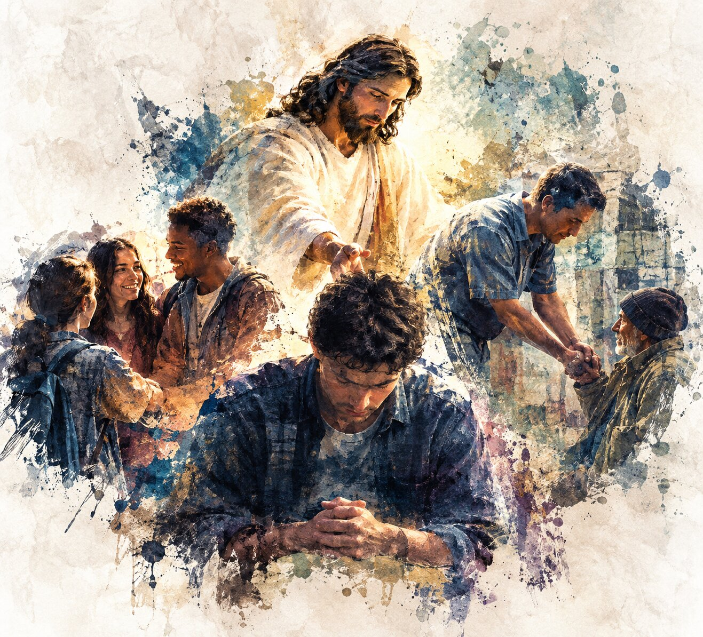
INTRODUCCIÓN
Filipenses 4:12–13.
Sé vivir humildemente, y sé tener abundancia; en todo y por todo estoy enseñado, así para estar saciado como para tener hambre, así para tener abundancia como para padecer necesidad. Todo lo puedo en Cristo que me fortalece»
Nunca se olviden que su fuerza y su victoria consisten en trabajar juntamente con Cristo como su Salvador personal. Esta es la parte que le toca realizar a cada uno. A los que actúan así se les da la promesa: “Mas a todos los que le recibieron, a los que creen en su nombre, les dio potestad de ser hechos hijos de Dios. Testimonios para la Iglesia, vol. 7, p. 41
Agregue el texto
FORTIFICADOS POR EL CIELO
Título del tópico

Slide 3
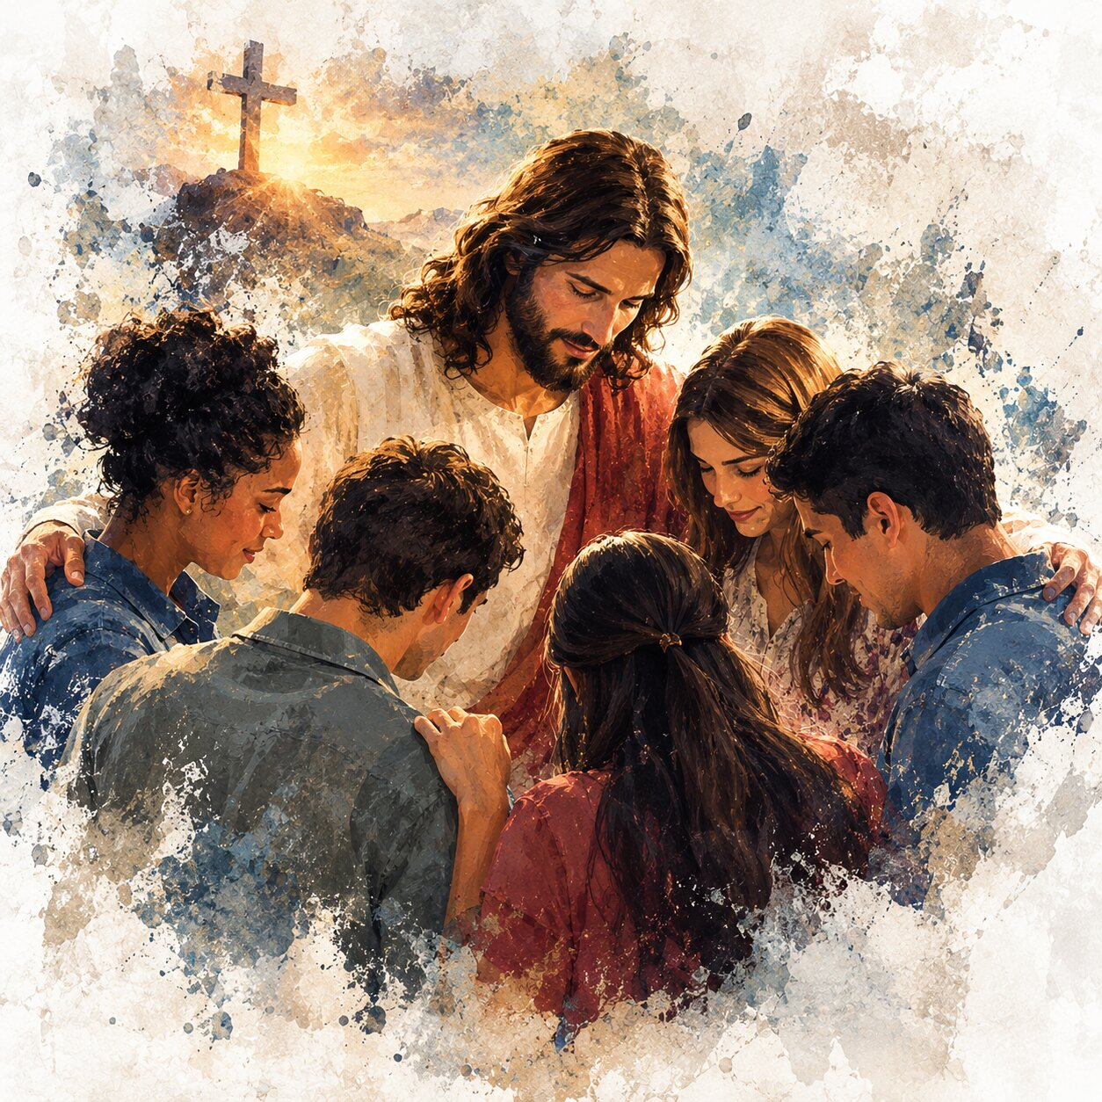
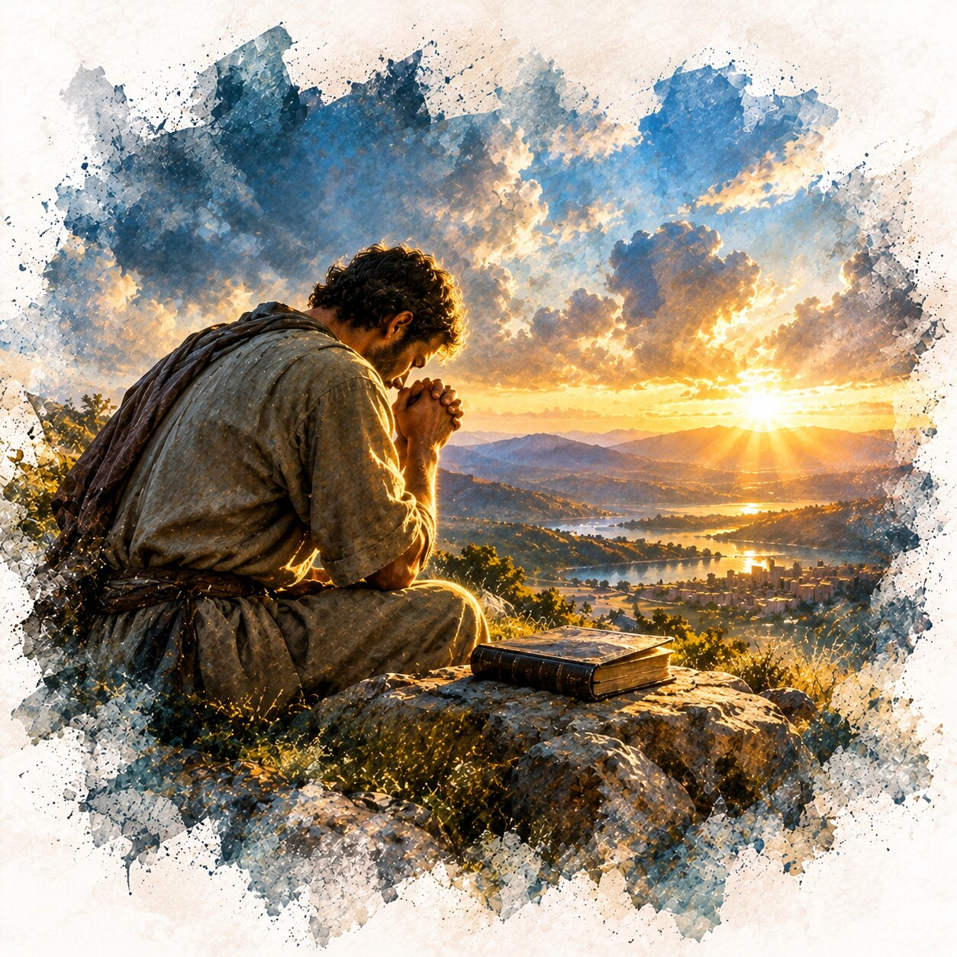
Agregue el Título
DOMINGO
Domingo
A. ¿Qué deberíamos aprender de la manera en que Pablo animaba a los demás? Filipenses 4:1.
Pablo animaba a los creyentes con amor y consideración, reconociendo que, aunque luchaban con tentaciones y debilidades, necesitaban apoyo para permanecer firmes. No debemos tratar con desconfianza a quien ha cometido un error y desea levantarse, porque esa actitud puede desanimarlo y hacerlo tropezar nuevamente.
Debemos ayudar al que lucha con la tentación y evitar destruir su confianza mediante la indiferencia o la desconfianza. La reconciliación con Dios, la esperanza de la vida eterna y el gozo de bendecir a otros producen una felicidad verdadera.
1. LA SIMPATÍA
Título del tópico

Slide 4
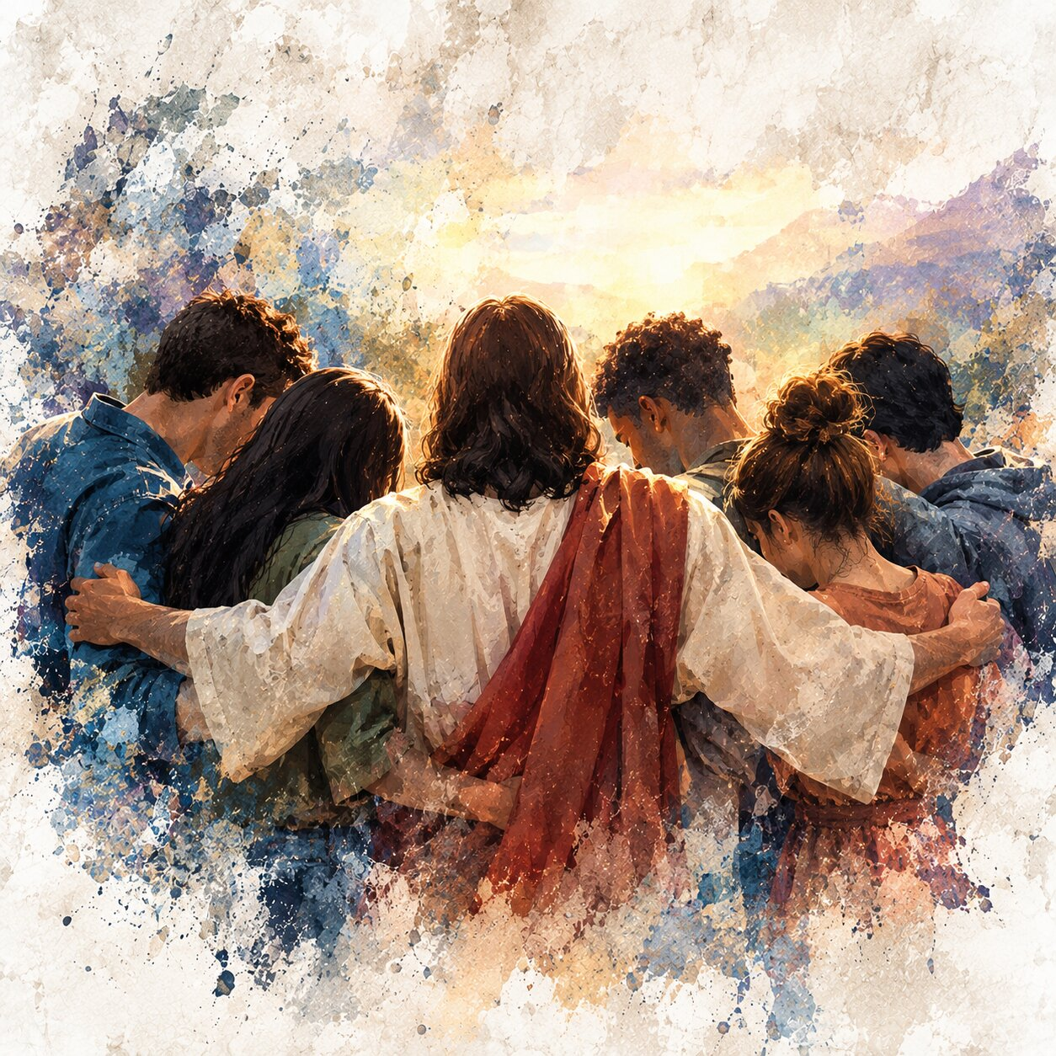
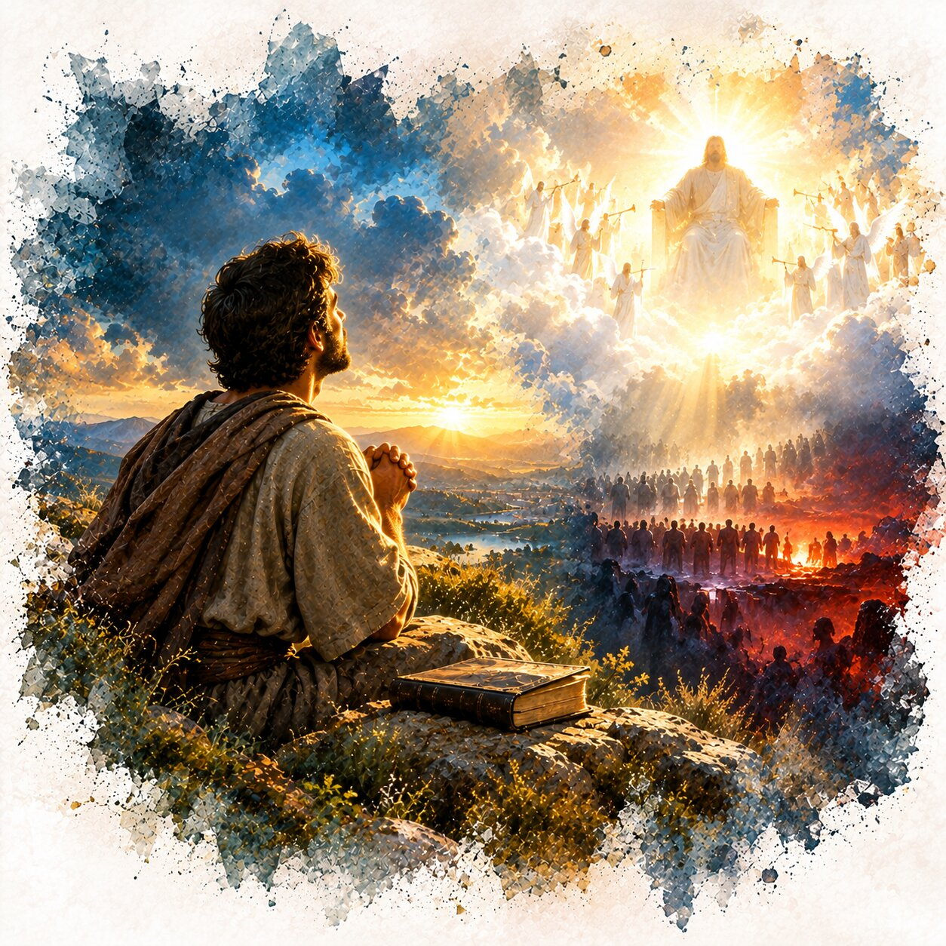
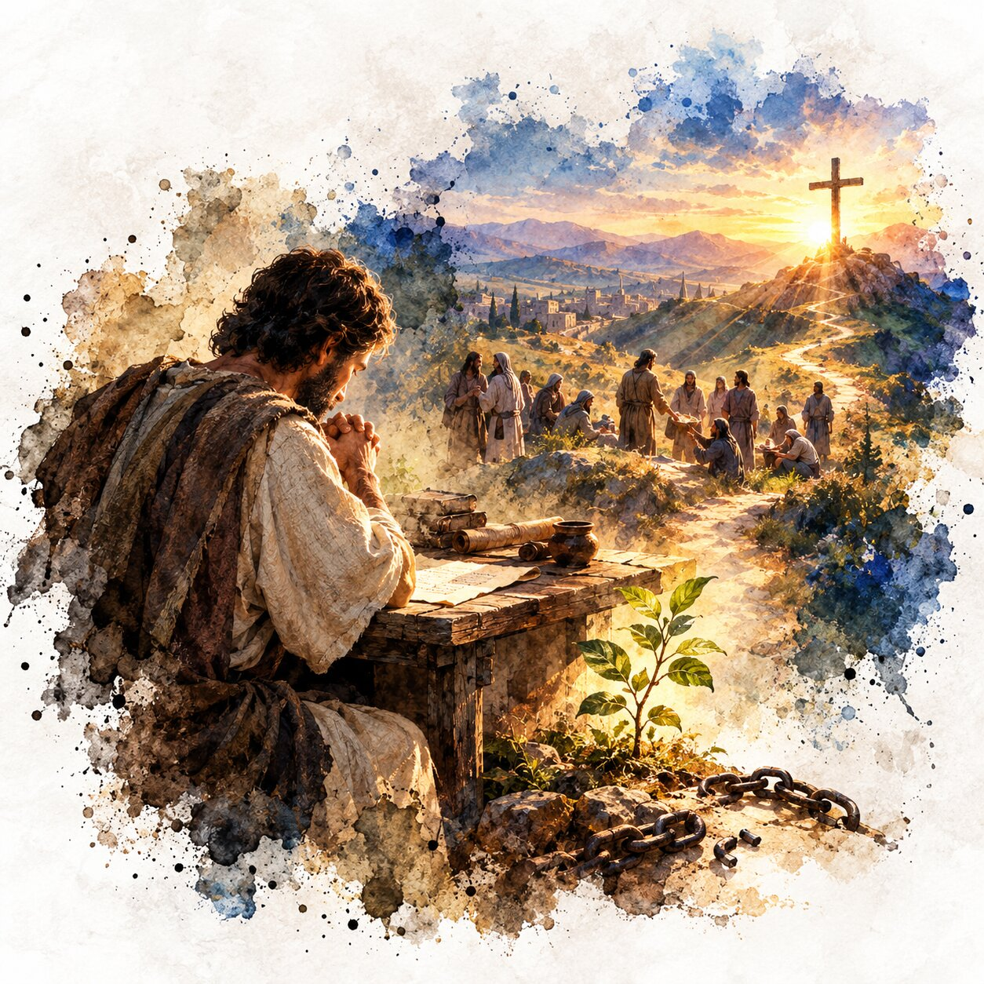
B. ¿Cuál es la importancia de algunas de las personas mencionadas por Pablo? Filipenses 4:2-3; Apocalipsis 20:15.
Pablo reconocía el valor de sus colaboradores, quienes habían trabajado junto a él en la obra del evangelio. Sus nombres y esfuerzos eran importantes para la misión. La referencia al libro de la vida nos recuerda que nuestra mayor aspiración debe ser permanecer fieles a Dios y alcanzar la vida eterna.
El servicio cristiano requiere cooperación, reconocimiento y fidelidad. Debemos valorar a quienes trabajan por el evangelio y procurar que nuestro nombre permanezca escrito en el libro de la vida.
DOMINGO
Agregue el texto
1. LA SIMPATÍA
CONFIANDO EN EL PODER DE DIOS
Título del tópico

Slide 5
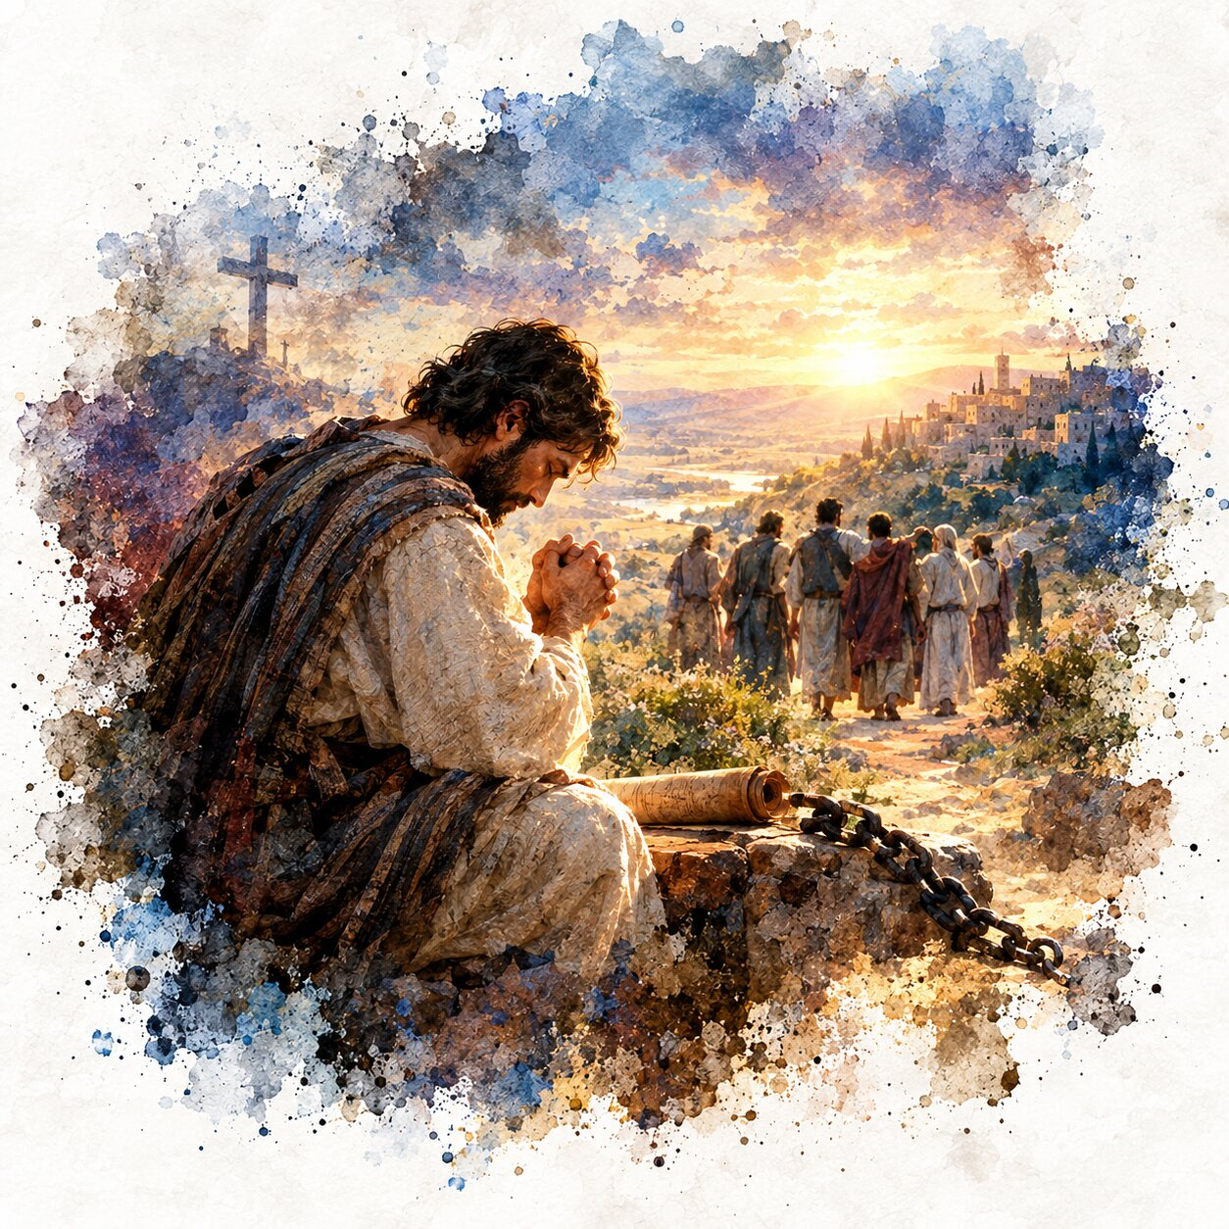
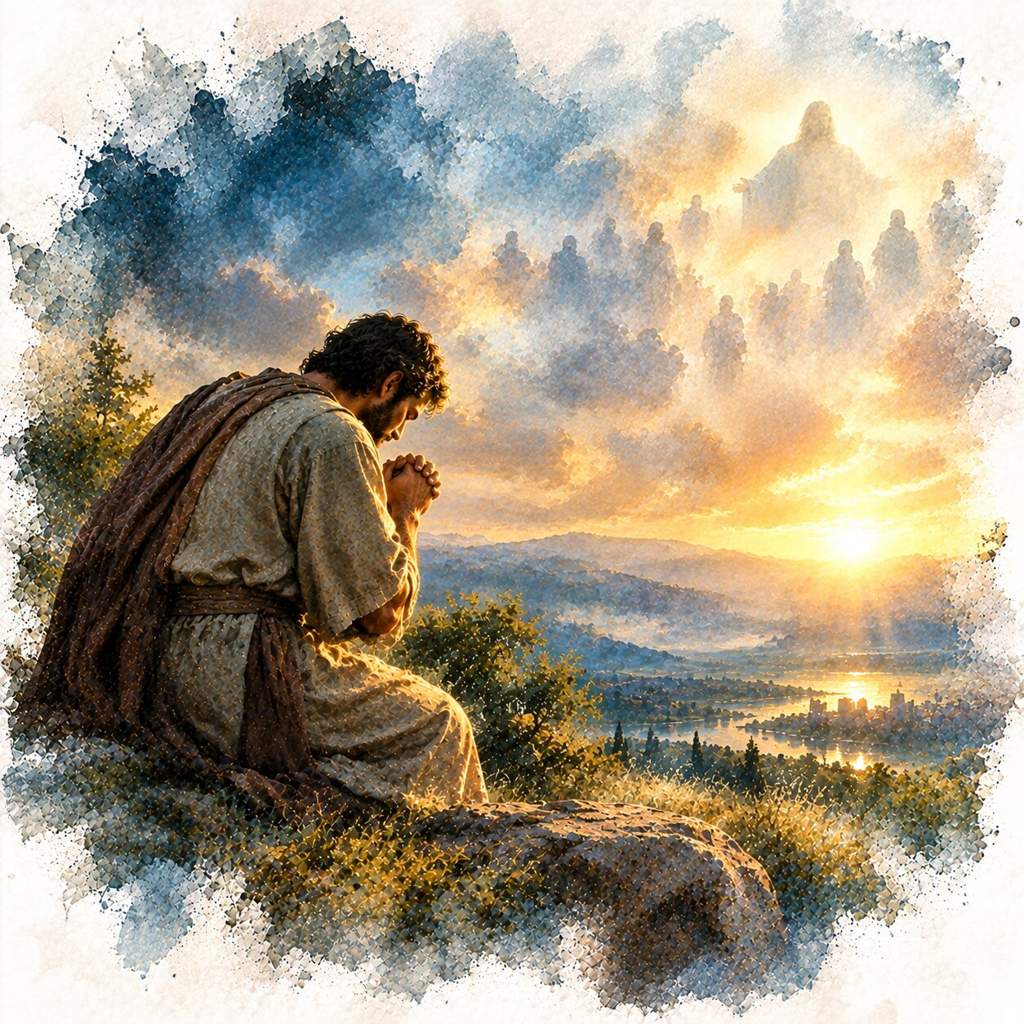
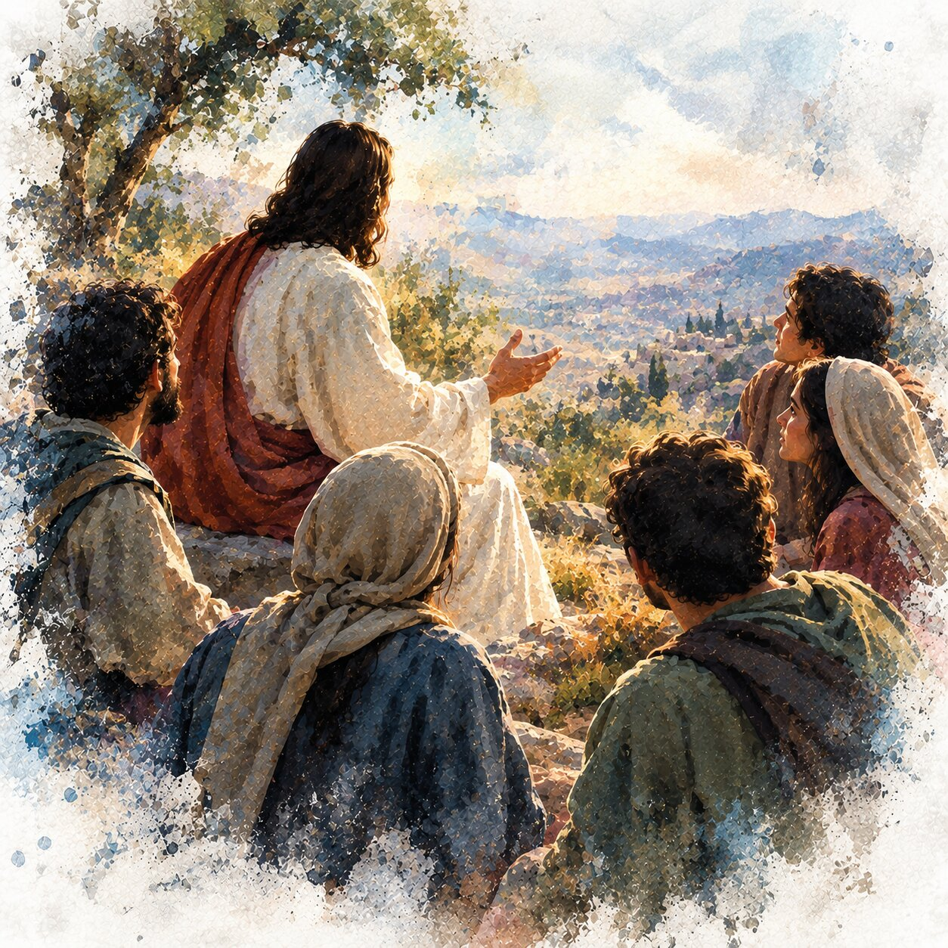
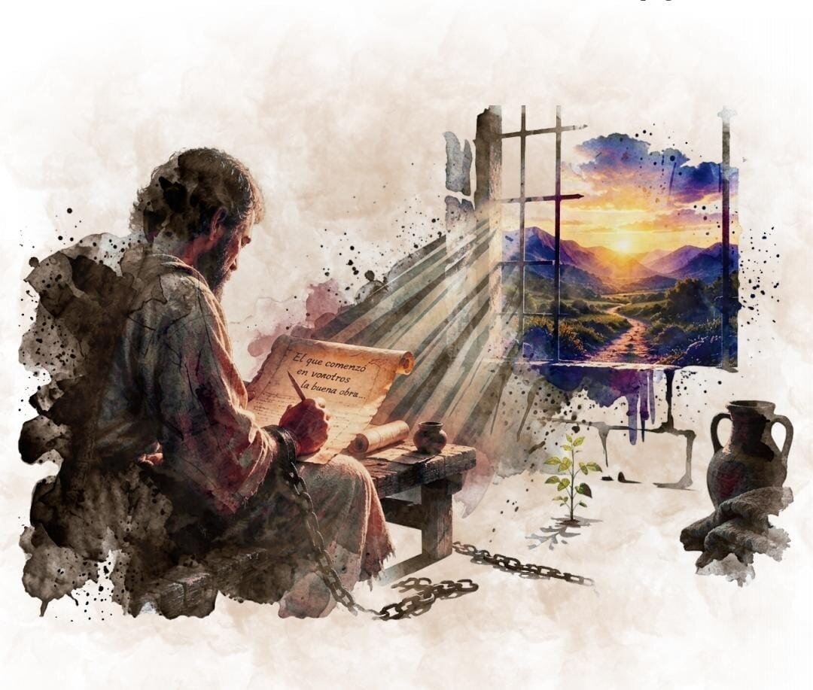
Agregue el Título
LUNES
Domingo
A. ¿Qué notable llamado hace Pablo desde la prisión? Filipenses 4:4.
Pablo invita a los creyentes a regocijarse siempre en el Señor. Aunque estaba preso, su gozo no dependía de las circunstancias, sino de su relación con Dios. La alegría cristiana puede permanecer incluso en medio de las pruebas.
Alabar a Dios en los momentos oscuros permite que su luz ilumine nuestra vida y alcance a quienes nos rodean. Si dirigimos nuestros pensamientos hacia las cosas celestiales, la murmuración y el desánimo pueden ser reemplazados por la gratitud y la alabanza.
Título del tópico
2. LUZ EN LA OSCURIDAD

Slide 6
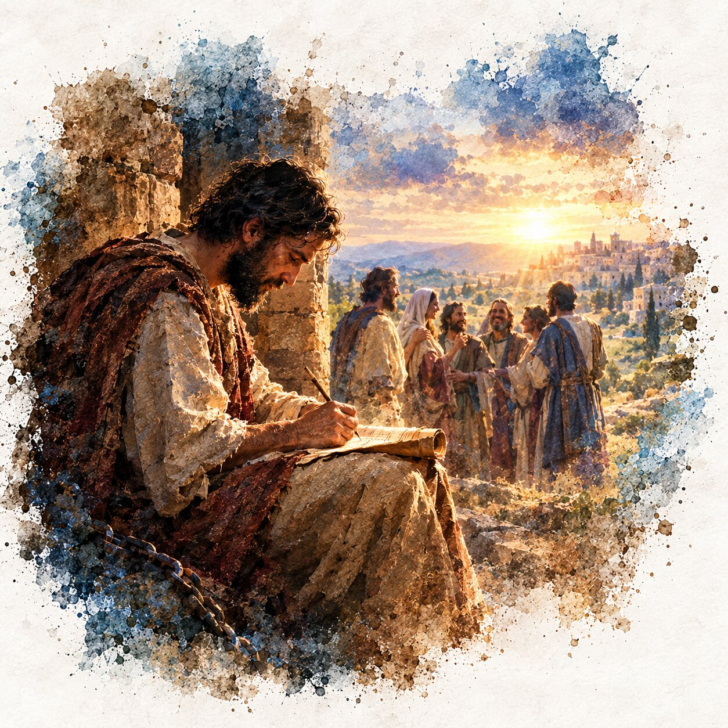
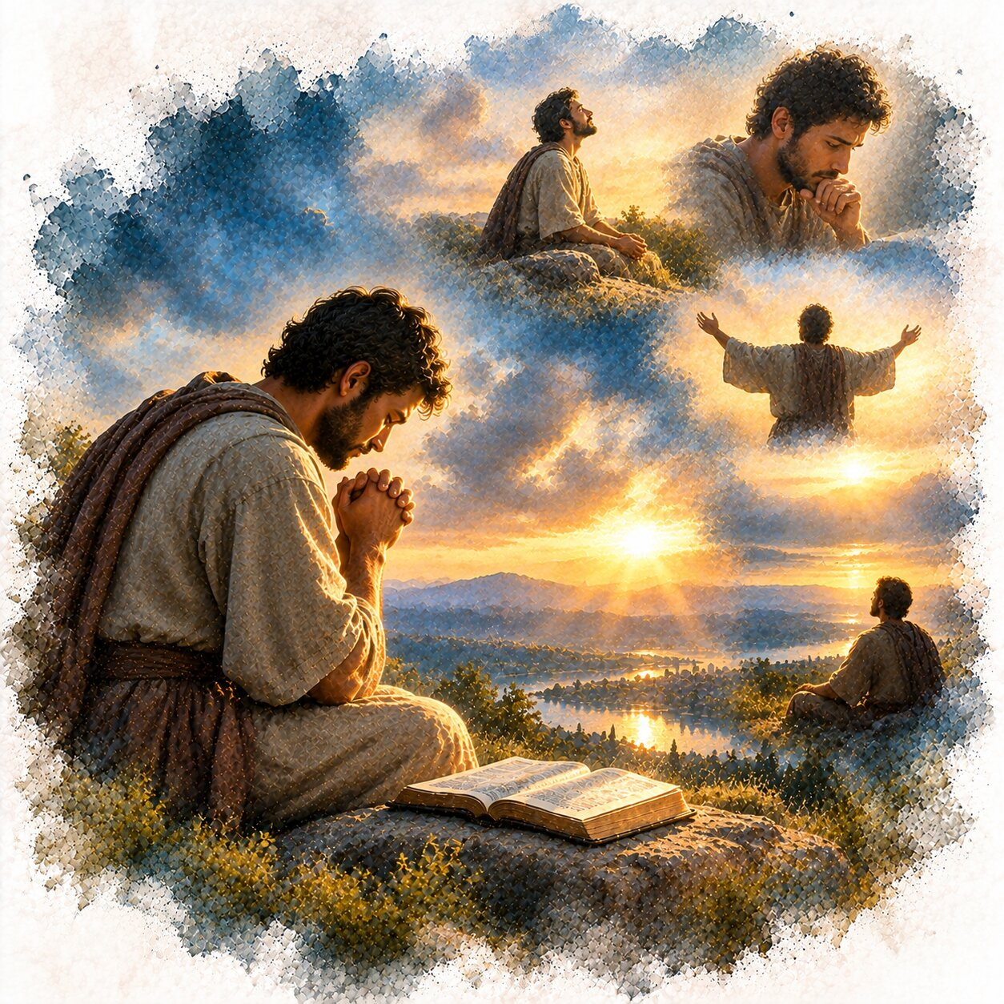
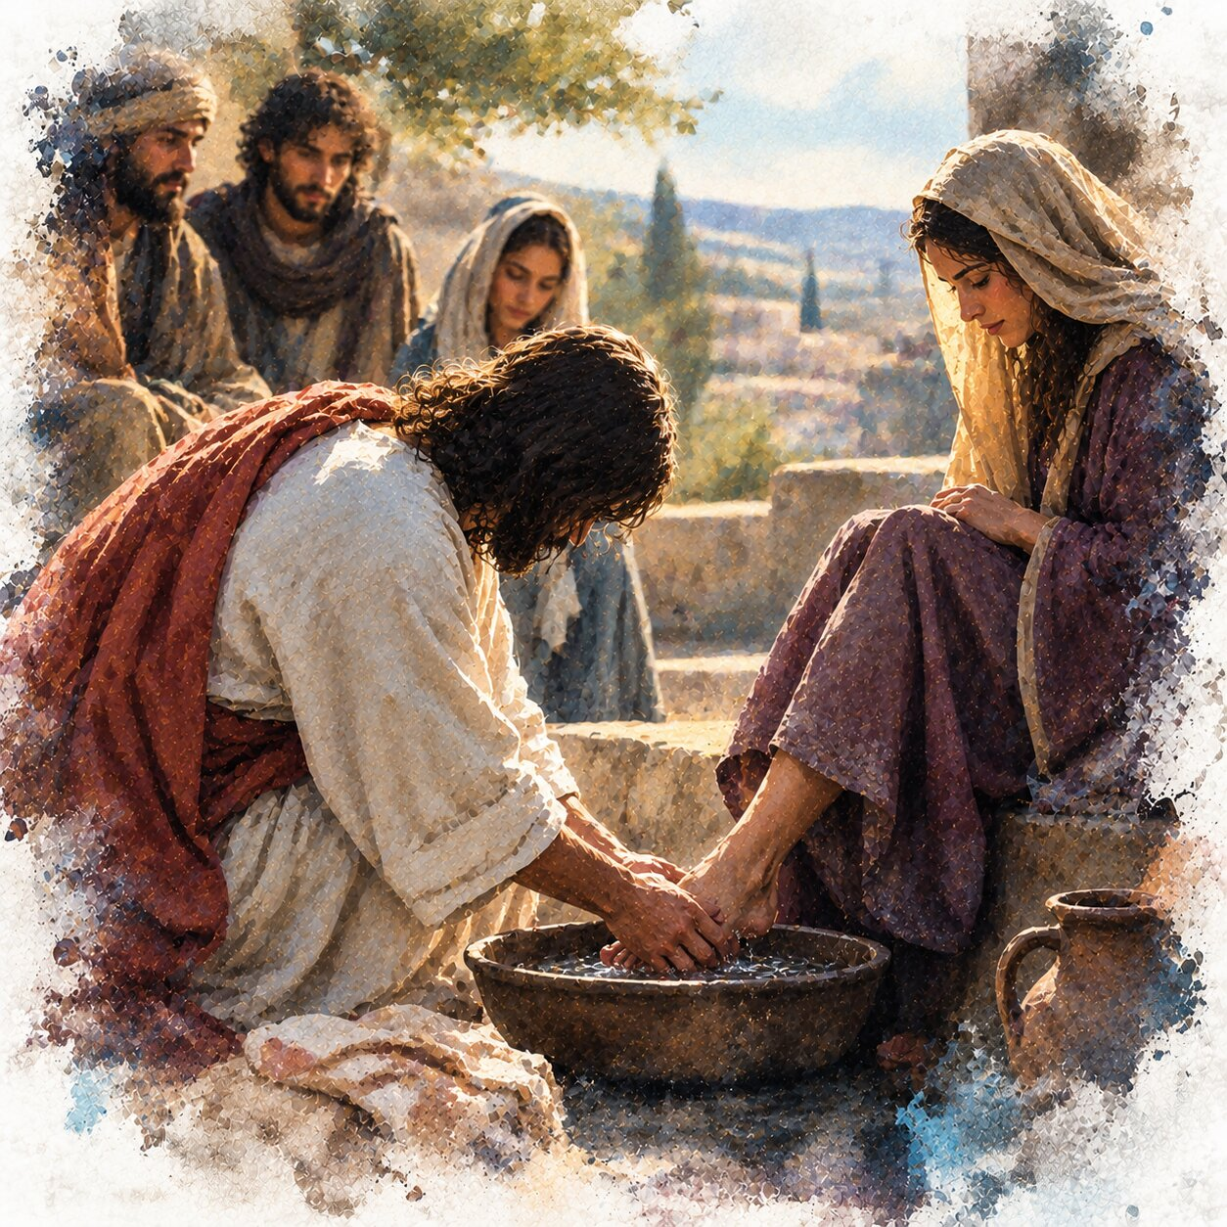
LUNES
B. En un mundo apresurado y estresante, ¿qué deberíamos tener siempre presente? Filipenses 4:5-7.
Debemos recordar que el Señor está cerca y presentar nuestras preocupaciones a Dios mediante la oración, la súplica y la acción de gracias. En vez de permitir que la ansiedad gobierne nuestra mente, debemos confiar en que Dios escucha nuestras peticiones.
En las situaciones difíciles, Dios puede manifestar su poder y sabiduría en respuesta a la oración humilde. Él conoce nuestras necesidades y puede sostenernos en cada emergencia. La paz divina protege el corazón y los pensamientos de quienes confían en Cristo.
Agregue el texto
2. LUZ EN LA OSCURIDAD
Título del tópico

Slide 7

Agregue el Título
MARTES
Domingo
A. Mencione los componentes vitales para la victoria en Cristo. Filipenses 4:8.
Debemos cultivar pensamientos verdaderos, honestos, justos, puros, amables y dignos de alabanza. La victoria espiritual también requiere cooperación con el Espíritu Santo y disciplina para apartar la mente de aquello que contamina el alma.
Los pensamientos influyen en nuestros deseos, palabras y acciones. Dios nos ha dado facultades mentales que debemos emplear en asuntos nobles y celestiales. Si alimentamos la mente con cosas triviales, sensuales o perjudiciales, debilitamos nuestra vida espiritual; por eso debemos aprender a dirigir nuestros pensamientos hacia lo puro y virtuoso.
Título del tópico
3. VIGOR ESPIRITUAL

Slide 8
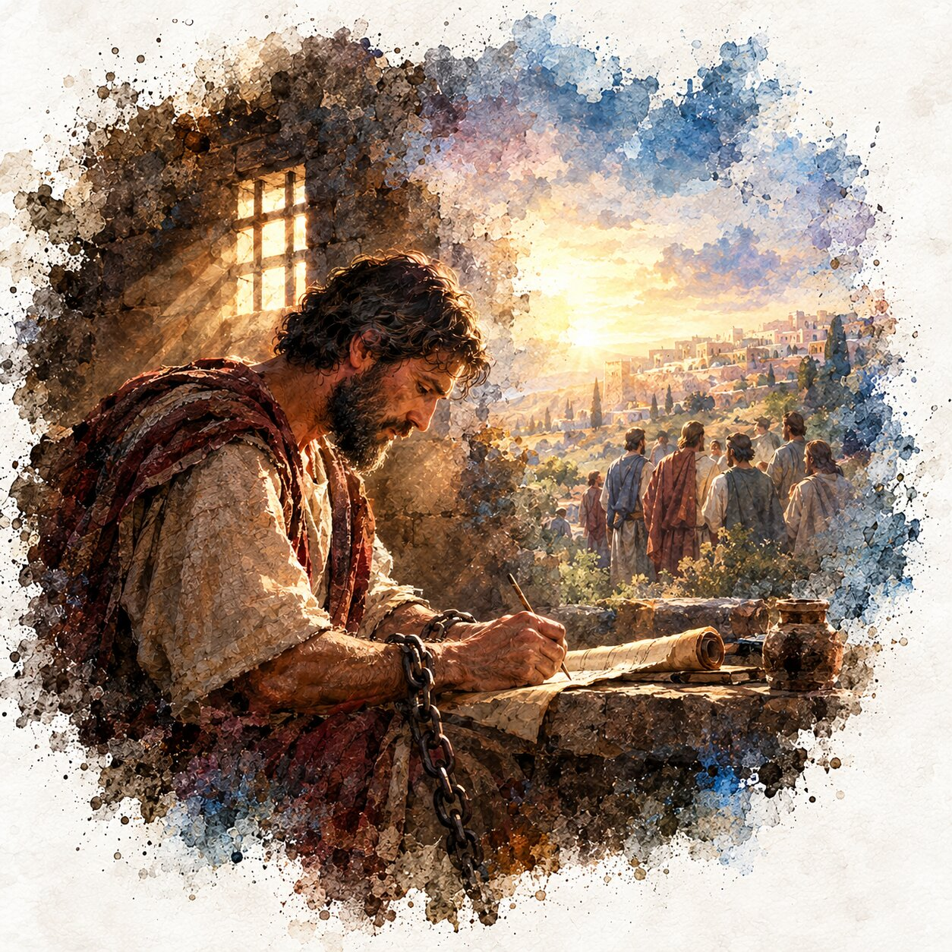
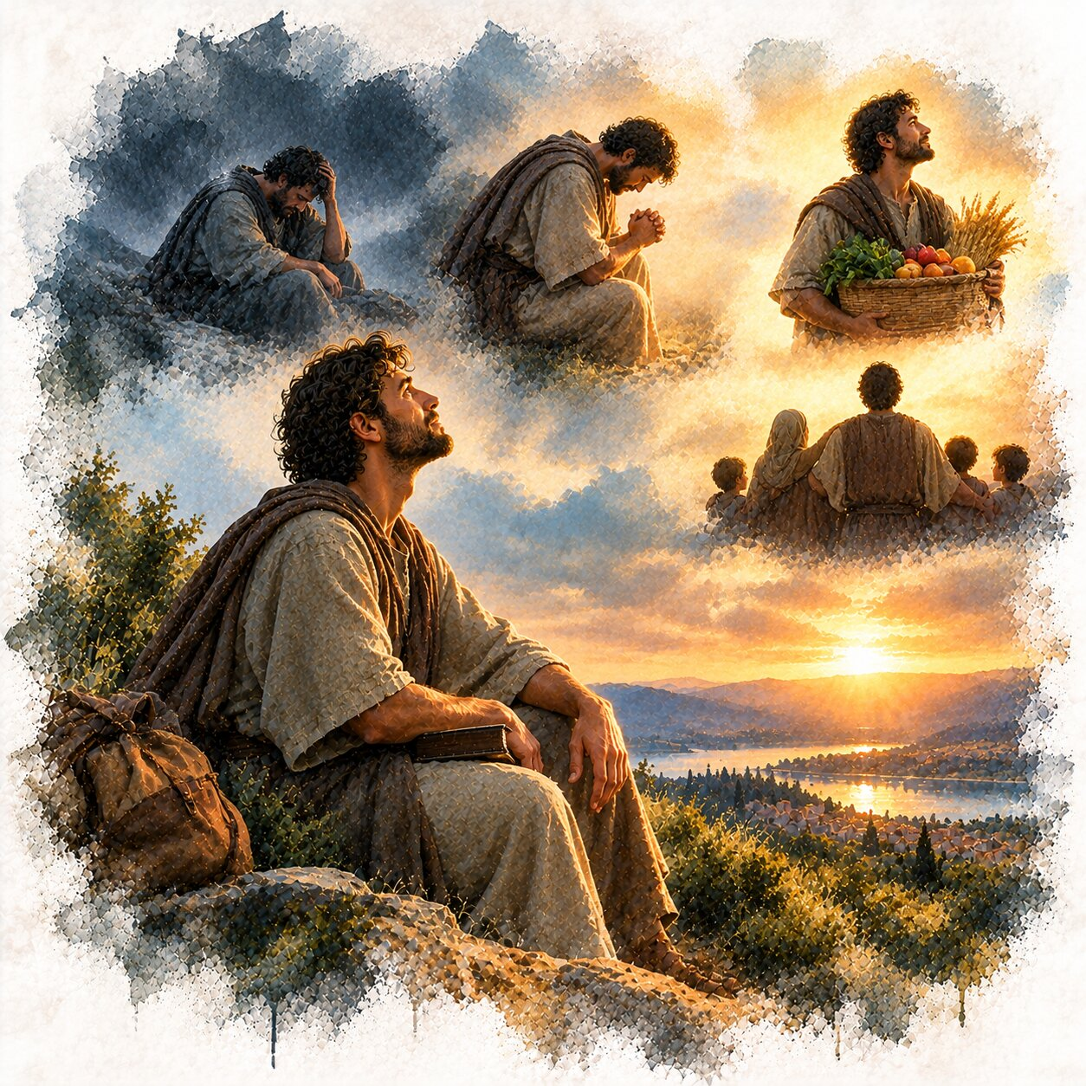
Agregue el Título
MARTES
Domingo
B. Describa la extraordinaria disciplina mental que Pablo cultivó en su vida. Filipenses 4:11-12.
Pablo aprendió a estar satisfecho tanto en la escasez como en la abundancia. Su estabilidad no dependía de las posesiones ni de las circunstancias externas, sino de su confianza en Dios y de los valores espirituales que dirigían su vida.
La verdadera grandeza no se mide por la riqueza ni por la inteligencia, sino por el carácter moral y la bondad. La piedad acompañada de contentamiento produce bienestar espiritual y una felicidad que no depende de tener mucho o poco.
3. VIGOR ESPIRITUAL
Título del tópico

Slide 9
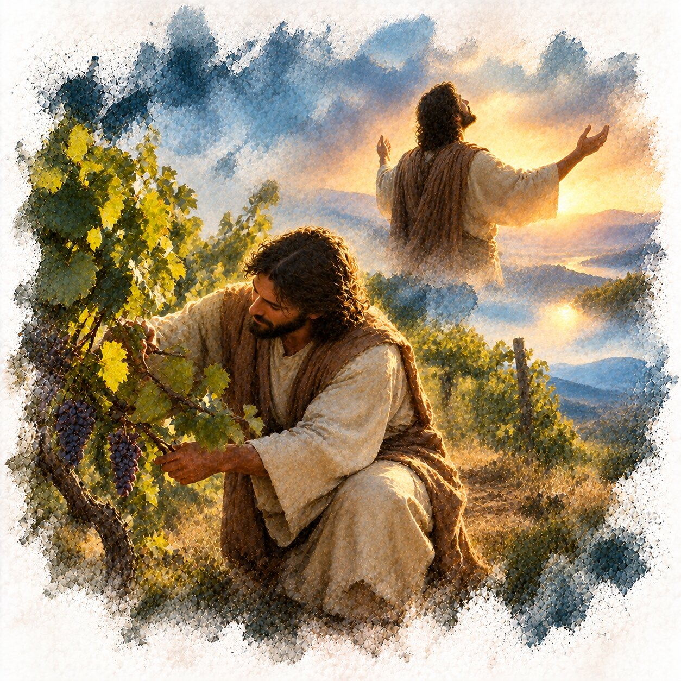
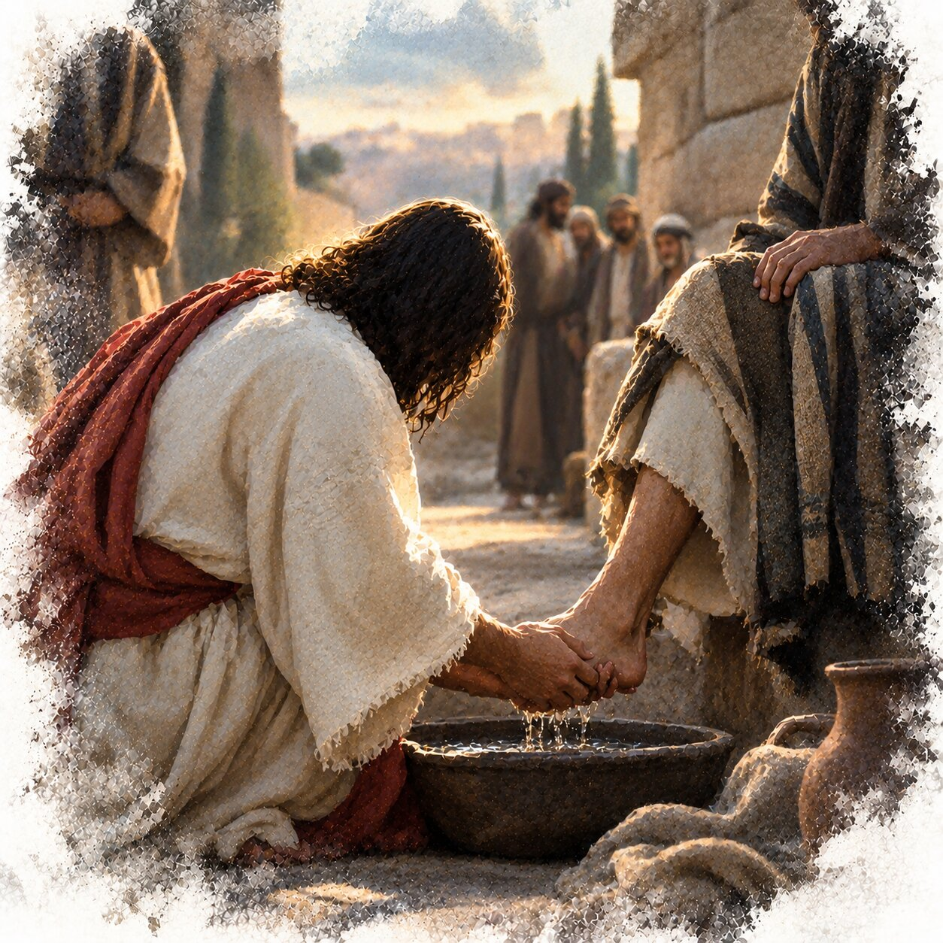
MIERCOLES
A. Permaneciendo en Cristo, ¿hasta qué punto somos transformados y capacitados? Juan 15:5; Filipenses 4:13.
Al permanecer en Cristo recibimos la capacidad de llevar fruto espiritual y afrontar las responsabilidades que Dios permite en nuestra vida. No significa que podamos hacer cualquier cosa según nuestros deseos, sino que Cristo nos fortalece para cumplir su voluntad y superar las dificultades con su ayuda.
Debemos actuar con fe, responsabilidad y oración, presentando nuestros planes delante de Dios y encomendándole nuestros caminos. Quienes se sienten incapaces de asumir responsabilidades pueden aprender a confiar en el Señor. Por medio de la fe y la obediencia, la iglesia puede avanzar en el desarrollo del carácter cristiano. Los errores y fracasos del pasado no tienen que impedir nuestro progreso cuando buscamos la ayuda divina.
Agregue el texto
4. FUERZA Y BENDICIÓN
Título del tópico

Slide 10
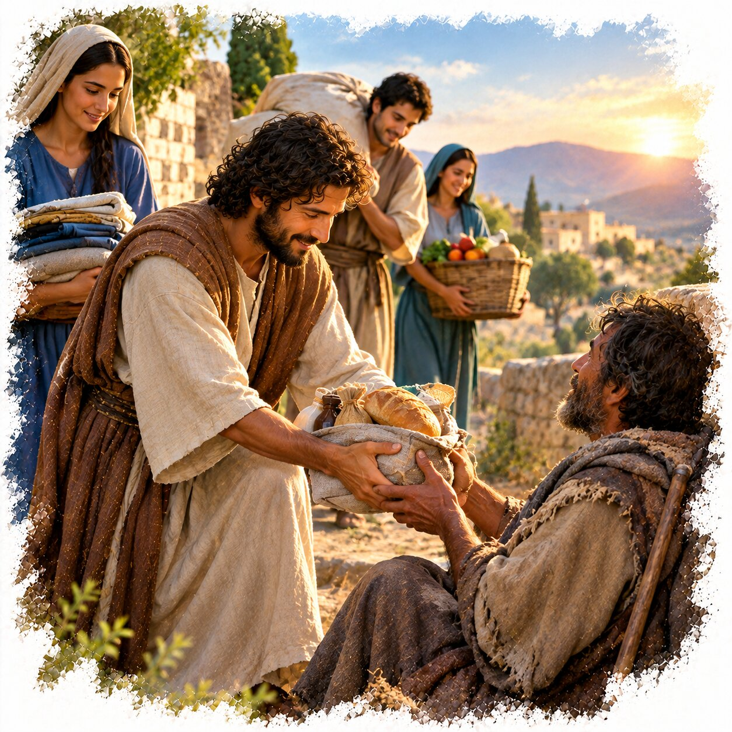
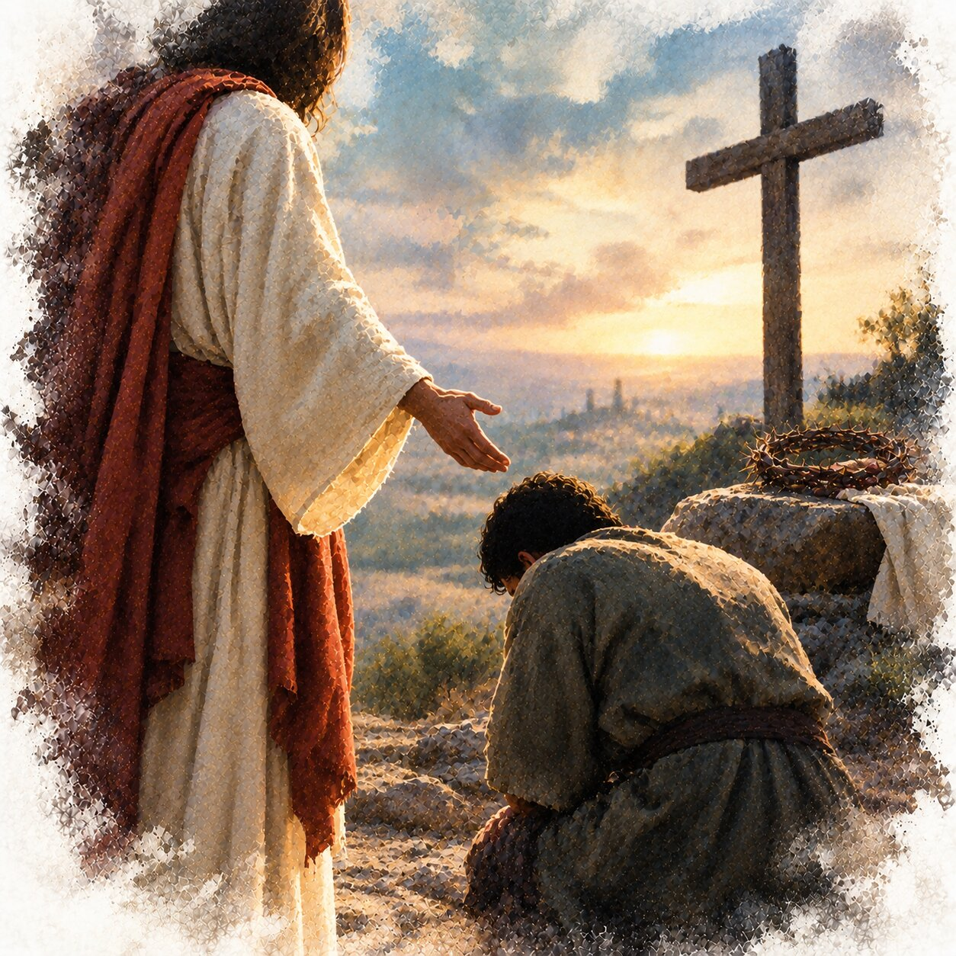
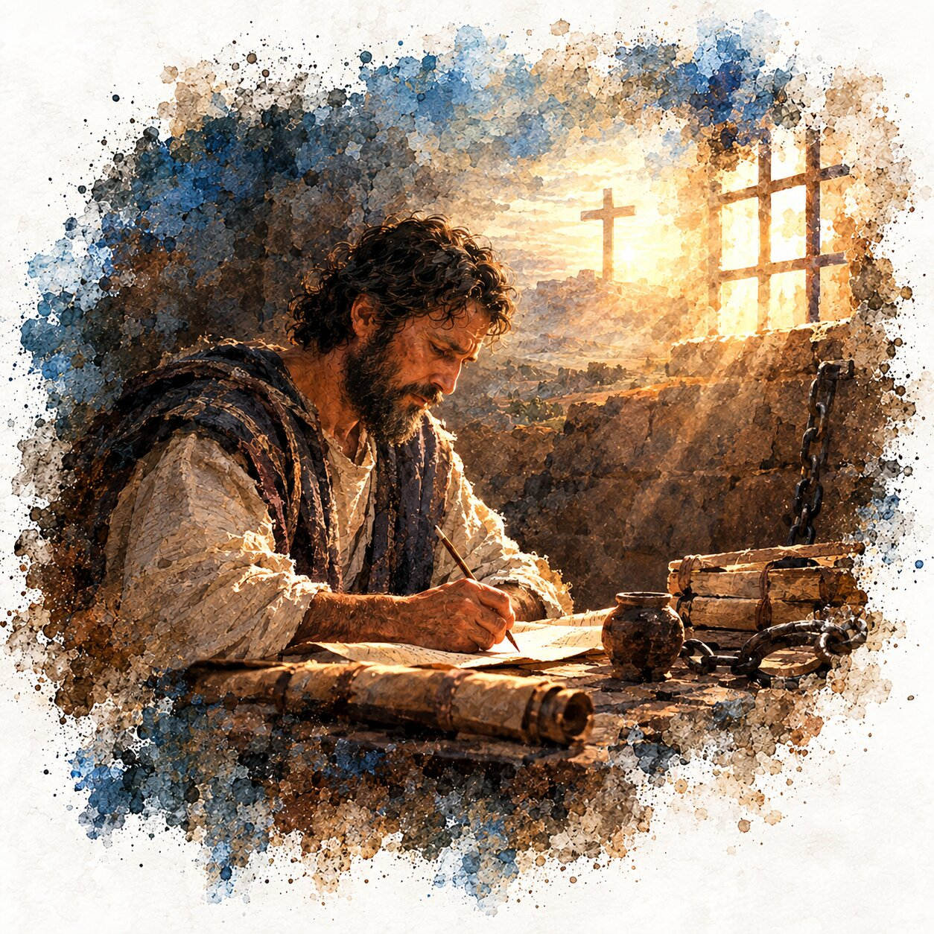
Agregue el Título
MIERCOLES
Domingo
B. Explique el gran valor de la generosidad considerada. Filipenses 4:14-19.
La generosidad cristiana consiste en ayudar a quienes atraviesan necesidades y sostener la obra de Dios con un espíritu desinteresado. Los filipenses apoyaron a Pablo durante su aflicción, demostrando que el amor verdadero se expresa mediante acciones concretas.
Quien entrega parte de su vida y sus recursos para socorrer a los hijos de Dios participa en una obra que el Señor valora. La generosidad debe nacer del amor y la compasión, no del deseo de recibir reconocimiento. Dios conoce las necesidades de sus hijos y promete sostenerlos conforme a sus riquezas en Cristo Jesús.
3. FUERZA Y BENDICIÓN
Título del tópico

Slide 11
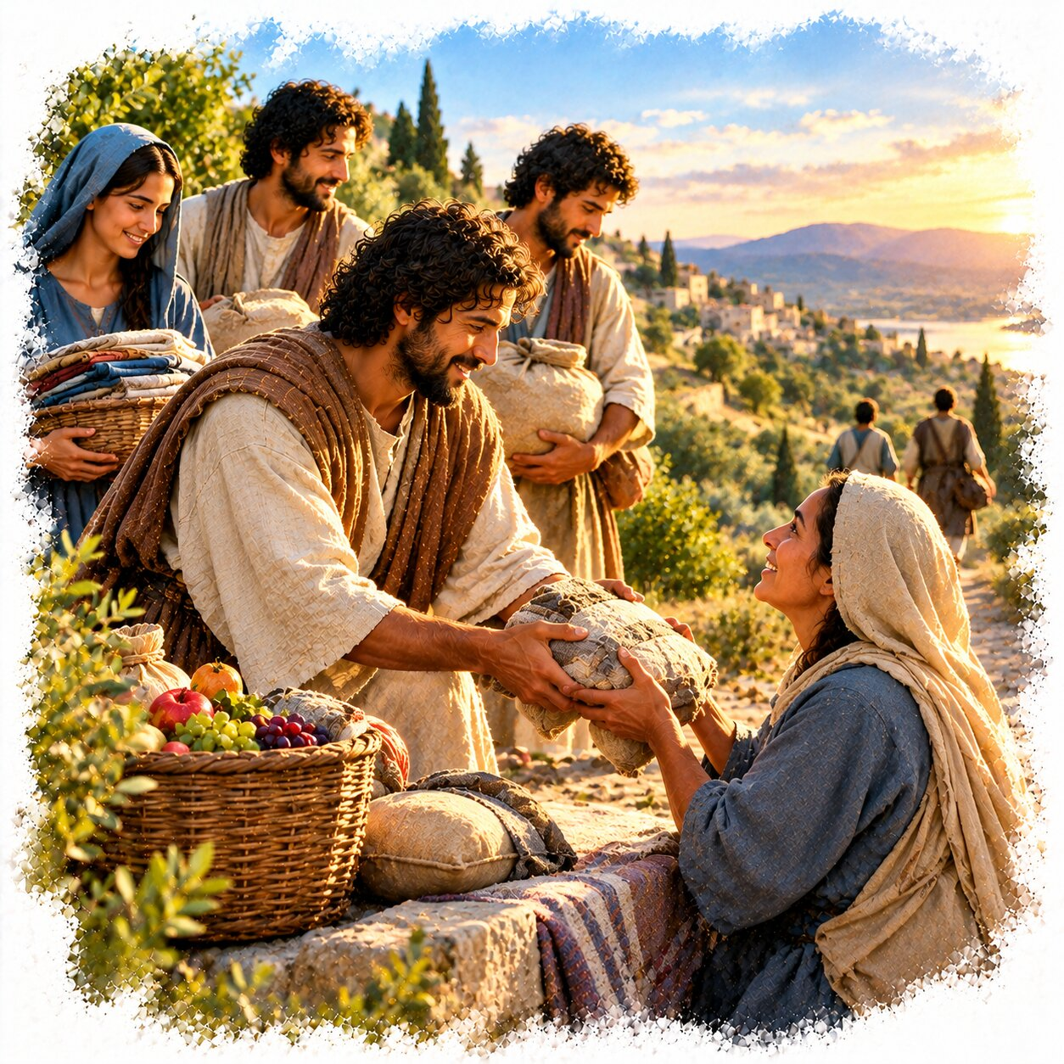
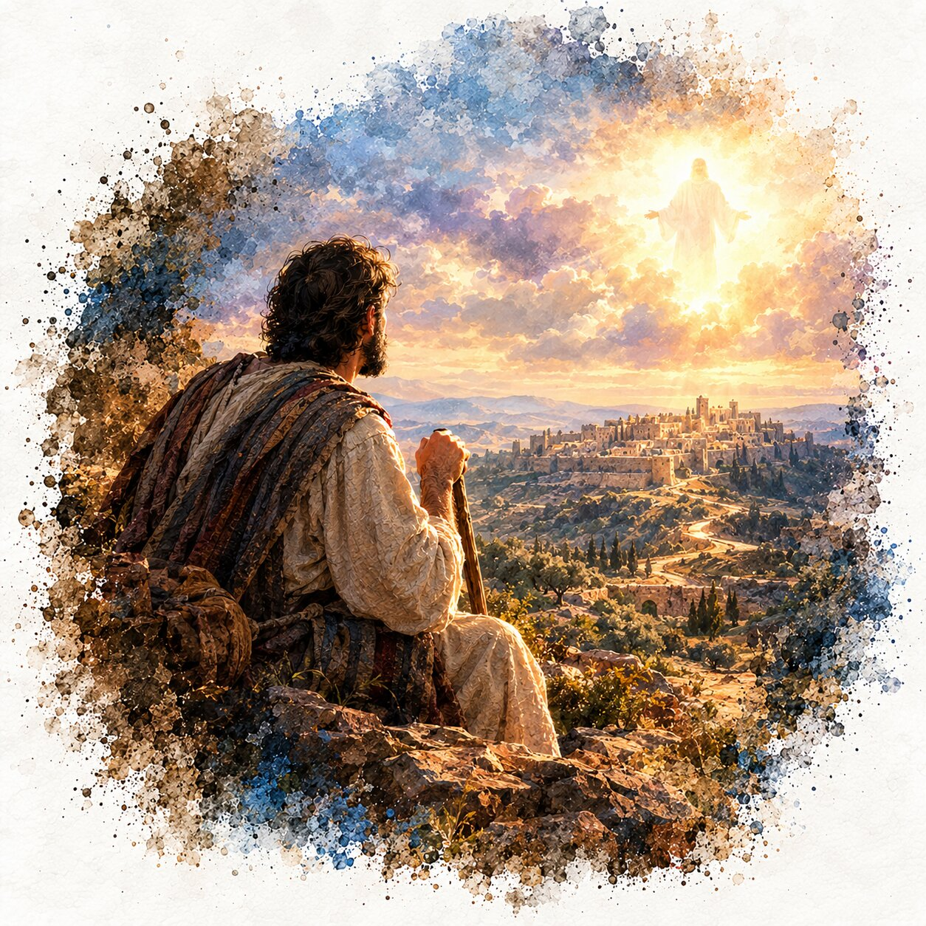
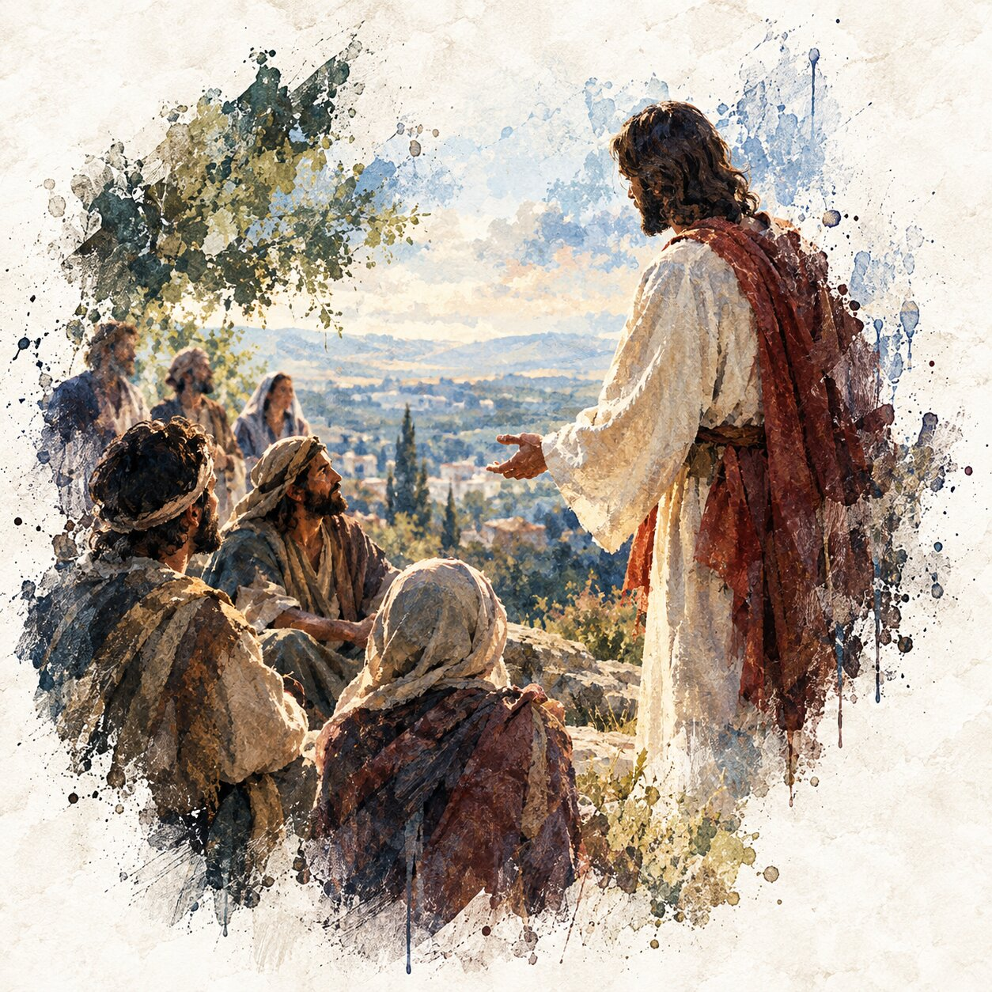
JUEVES
A. ¿Qué grupo especial de conversos puede ser una verdadera inspiración para todos los que se encuentran en ambientes difíciles, y por qué? Filipenses 4:21-22.
Los creyentes que pertenecían a la casa de César son un ejemplo especial. A pesar de vivir en un ambiente moralmente desfavorable y estar rodeados de influencias contrarias a la fe, aceptaron a Cristo y dieron testimonio abiertamente de sus creencias.
Dios puede colocar a sus hijos en lugares difíciles para que la luz de la verdad brille allí. Las circunstancias adversas no significan necesariamente que estemos fuera del lugar donde debemos servir. Los cristianos deben considerar el avance del reino de Dios como una prioridad y mantenerse fieles aun cuando enfrenten oposición, tentaciones y peligros. Cada obstáculo superado y cada tentación vencida pueden fortalecer su experiencia espiritual.
Agregue el texto
5. ENFRENTANDO LA VILEZA
Título del tópico

Slide 12

Agregue el Título
CIERRE
Domingo
La lección Fortificados por el Cielo nos enseña que la fortaleza cristiana no depende de las circunstancias, las riquezas o las capacidades humanas, sino de nuestra relación con Cristo. Debemos animar a quienes luchan, cultivar pensamientos puros, confiar en Dios en medio de la ansiedad, aprender a vivir con contentamiento, practicar la generosidad y permanecer fieles aun en ambientes difíciles.
La gran enseñanza es que, al trabajar juntamente con Cristo como nuestro Salvador personal, podemos recibir la fuerza necesaria para perseverar y ser una bendición para los demás.
FORTIFICADOS POR EL CIELO
Título del tópico

